Slide 1
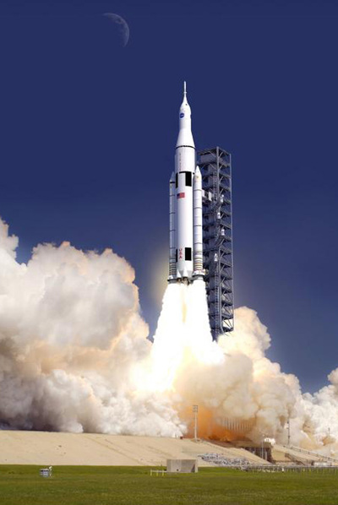
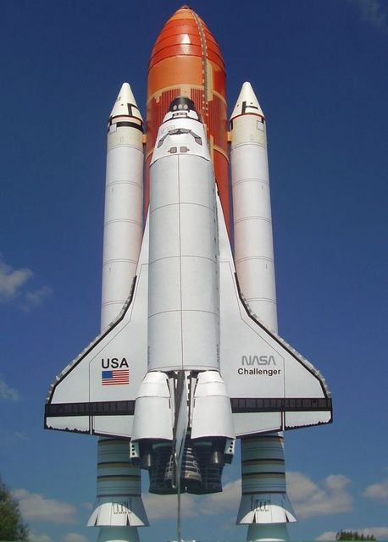
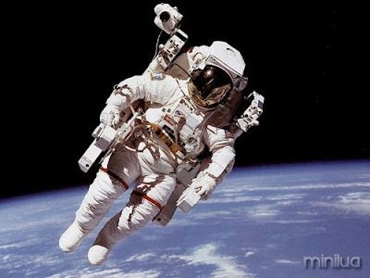
ELS COETS

Slide 2
AMB ELS
COETS
VIATGEM
A L'ESPAI

Slide 3
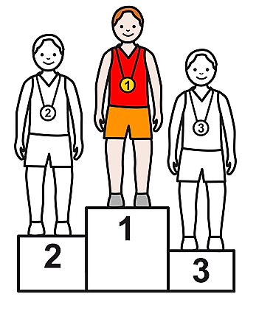
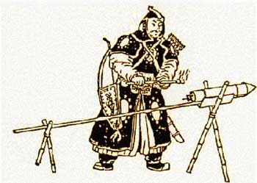
ELS
VAN SER
PRIMERS
COETS
XINESOS
VOLAVEN
AMB
PÓLVORA

Slide 4
HI HA DIFERENTS TIPUS DE COETS

Slide 5
LES PARTS D’ UN
COET
CON
CILINDRE
MOTORS
LLENÇADERA

Slide 6
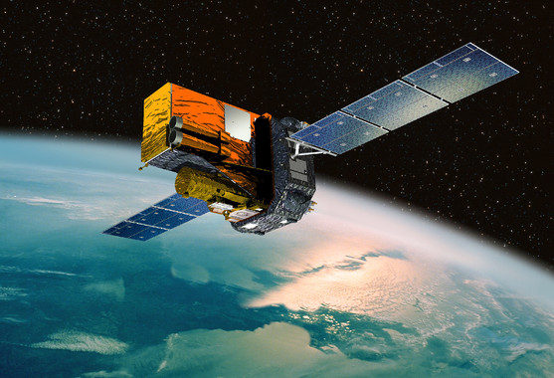
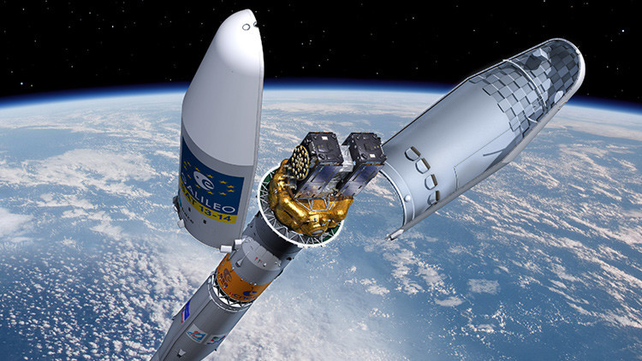
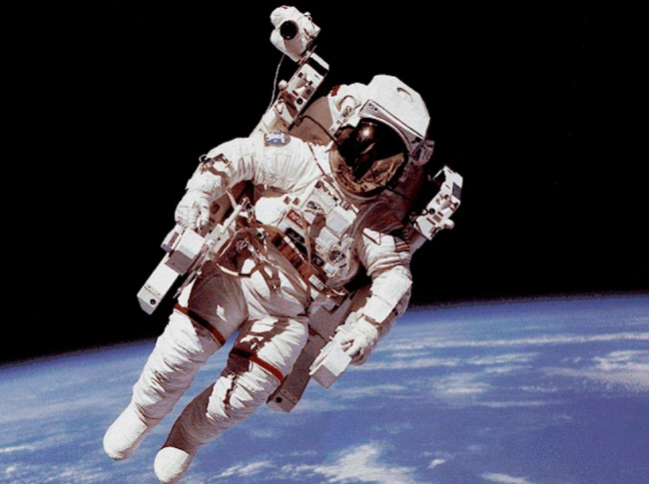
CON
ESTÀ BUIT.
SATÈL·LITS
ASTRONAUTES

Slide 7
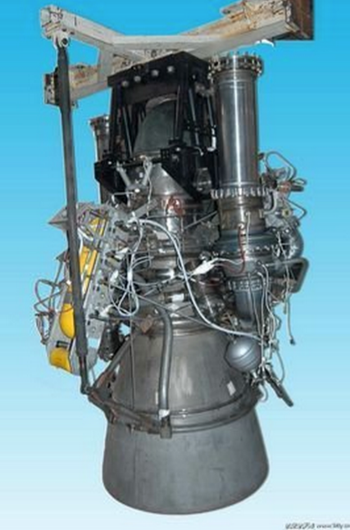
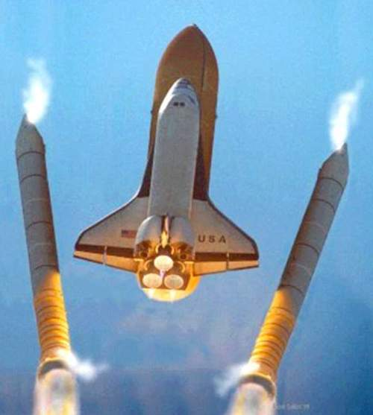
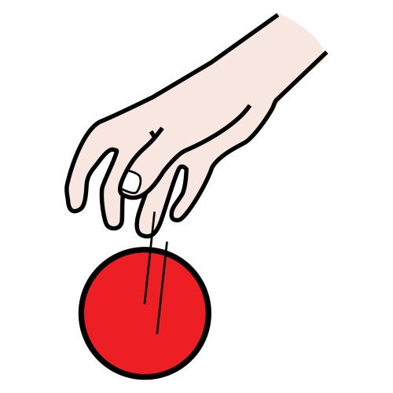
CILINDRE
ELS CILINDRES PORTEN I
BENZINA
MOTORS
AJUDA AL
A
COET
PUJAR
A L'ESPAI
DESPRÉS HO
DEIXAN ANAR

Slide 8
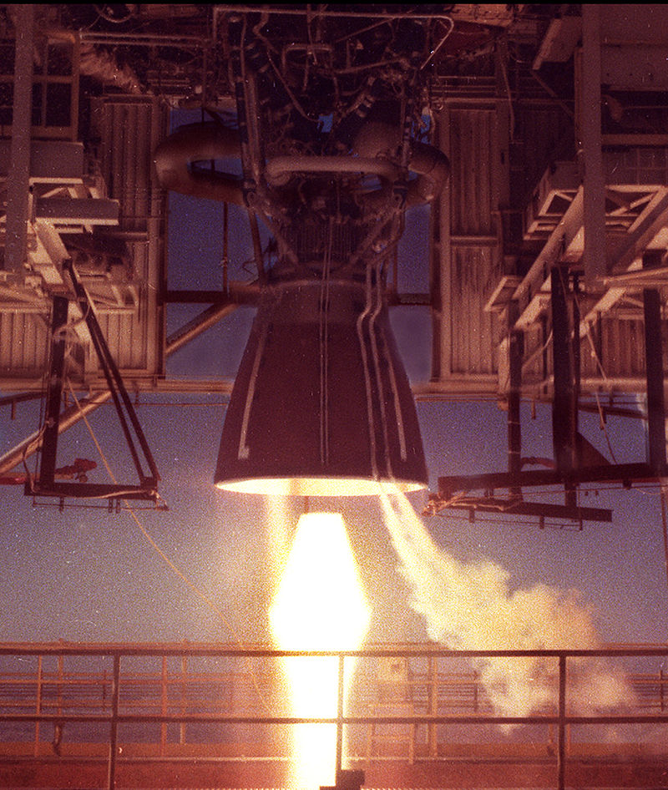
MOTORS
ELS
AJUDAN AL
A
MOTORS
PUJAR
A L'ESPAI
COETS

Slide 9
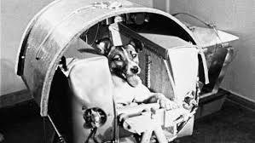
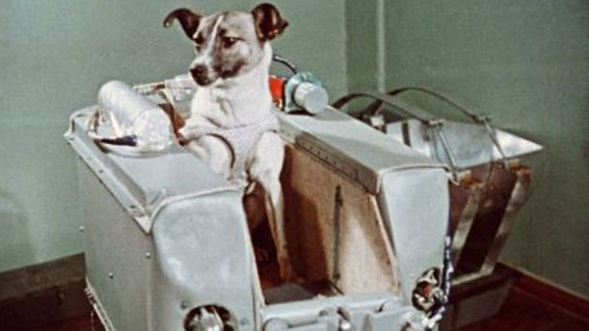
EL PRIMER ÉSSER VIU QUE VA VIATJAR A L'ESPAI VA SER UN GOS RUS ANOMENAT LAIKA.

Slide 10
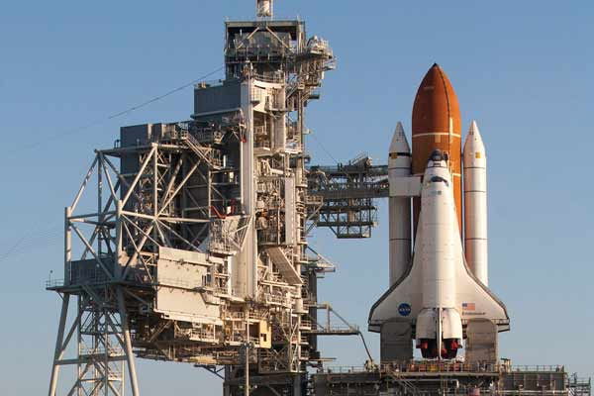
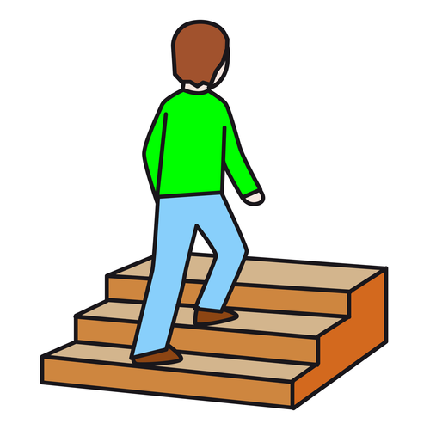
PER QUÈ SERVEIX LA
DEL
?
LLENÇADERA
COET
PER OMPLIR
PER SOSTENIR EL COET.
PER
ELS
PUJAR
ASTRONAUTES

Slide 11
BON VIATGE

Slide 12
Fi

